Slide 1
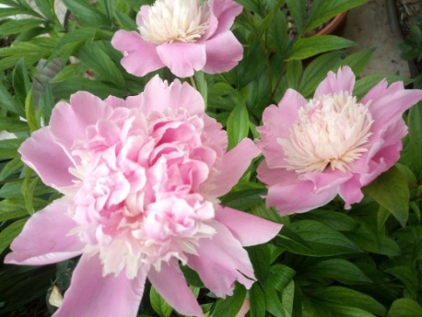
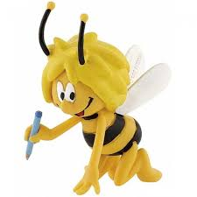
ПИСАНА СЛОВА
СИСТЕМАТИЗАЦИЈА, ВЕЖБАЊЕ И ПОНАВЉАЊЕ

Slide 2
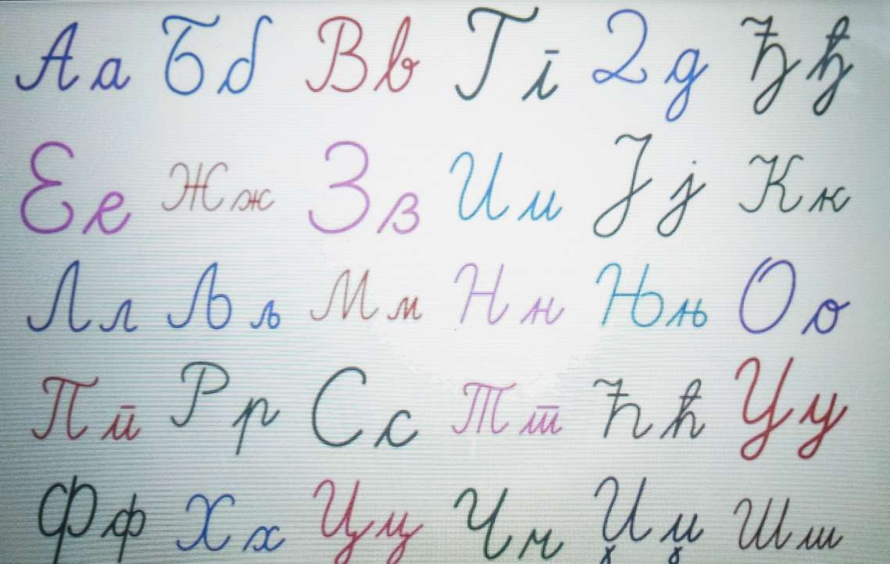
ПИСАНА СЛОВА-АЗБУКА

Slide 3
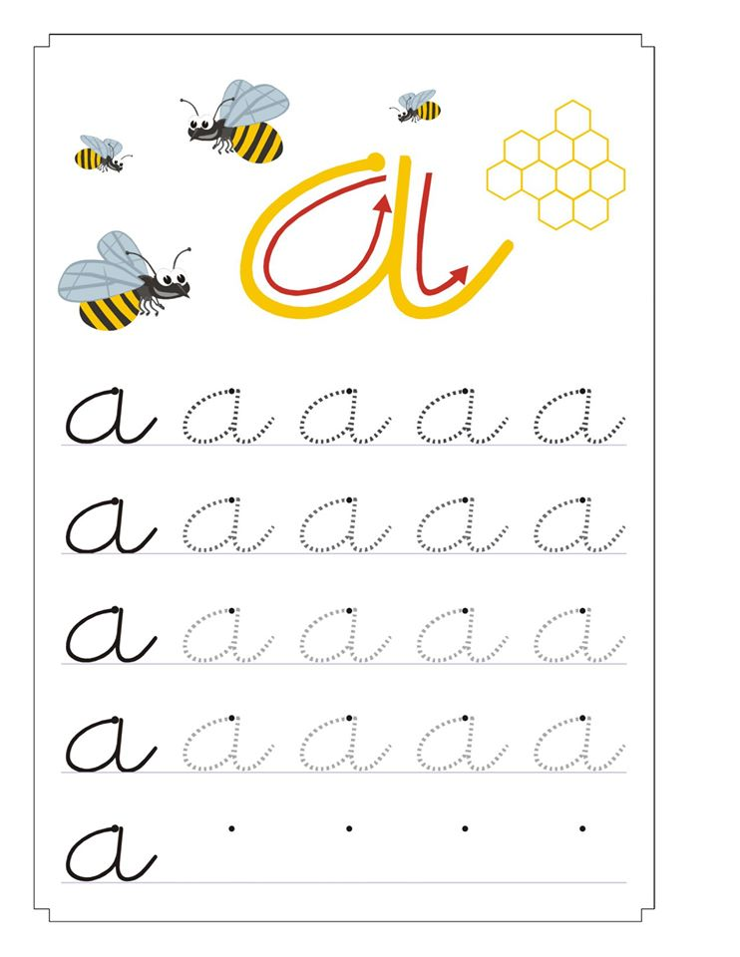
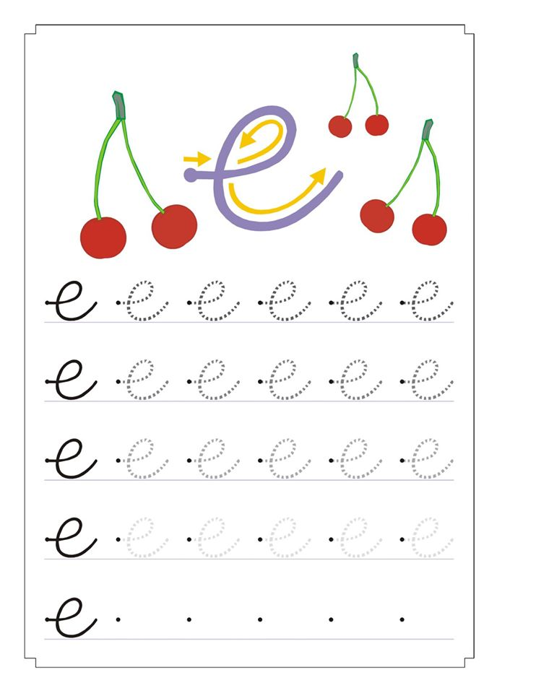
УТВРЂИВАЊЕ ПИСАНИХ СЛОВА-вежбамо лепо писање

Slide 4
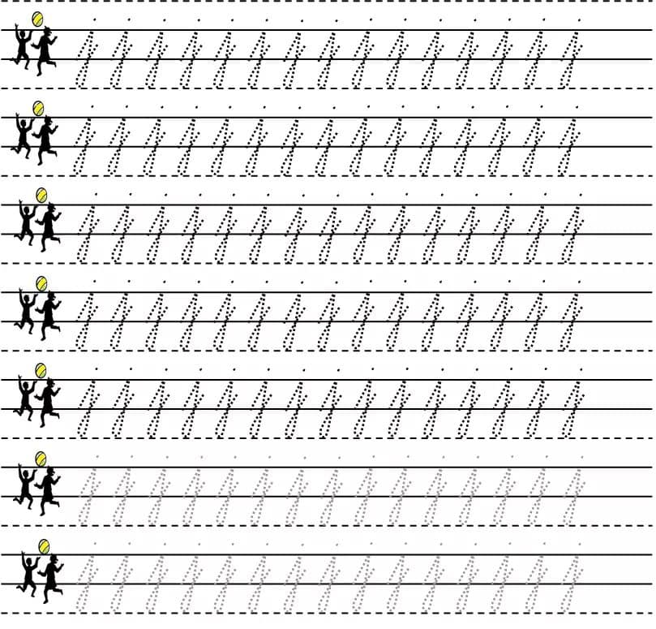
ЈЕЗИЧКА ВЕЖБА
РЕЧИ ИСТОГ КОРЕНА
ПИСАТИ:
ИСПИСАТИ
НАПИСАТИ
ОПИСАТИ
ПИСАЊЕ
УПИСАТИ
ДОПИСАТИ
ОТПИСАТИ
ПИСАЦ
РАДИТИ:
1.
2.
3.
…
моравка

Slide 5
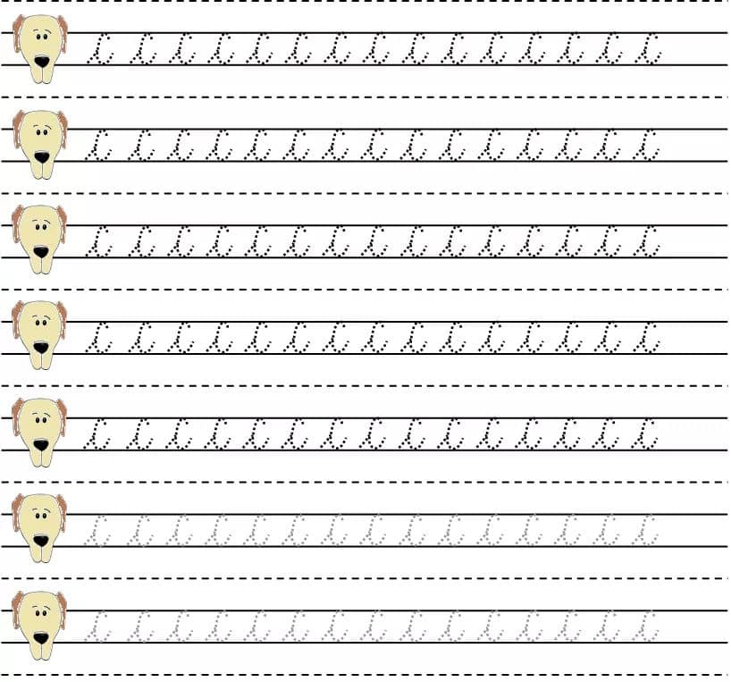
ЈЕЗИЧКА ВЕЖБА –ТЕМАТСКИ РЕЧНИК
ТЕМАТСКИ РЕЧНИК О КОШАРЦИ:
-кошарка,кош,лопта,играчи, корак,екипа,игралиште,тим,
напад,тренер,судија,игралиште…
НАПИШИ ТЕМАТСКИ РЕЧНИК О
ФУДБАЛУ.
моравка

Slide 6
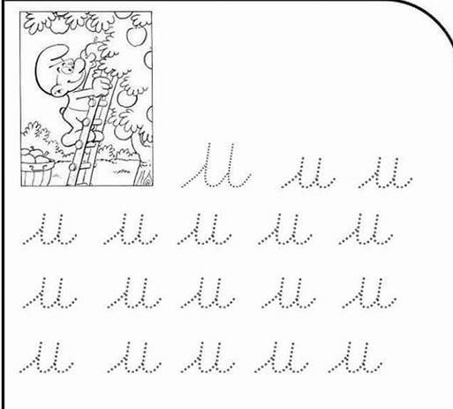
УТВРЂИВАЊЕ
ПИСАНИХ СЛОВА
КЛАСИФИКАЦИЈА РЕЧИ ПО ОДРЂЕНИМ ВРСТАМА:
-одећа
-обућа
-воће
-поврће
-птице
-алат
ципеле, ексер,јабука,шљива,
кајсија,паприка,чекић, папуче,јакна,кошуља, капут,марама, капа,врана,рода,
ласта,краставац, грашак
моравка

Slide 7
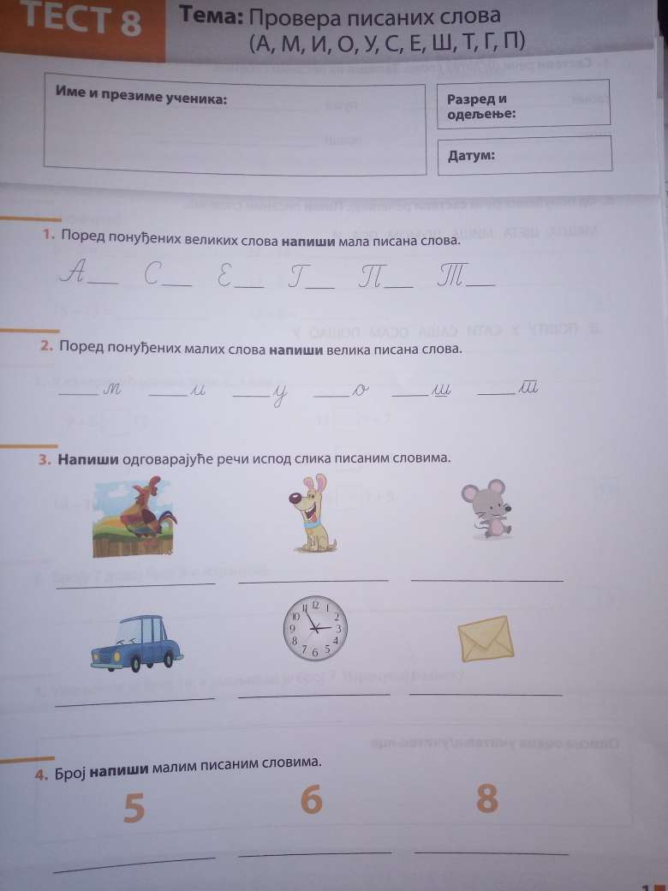
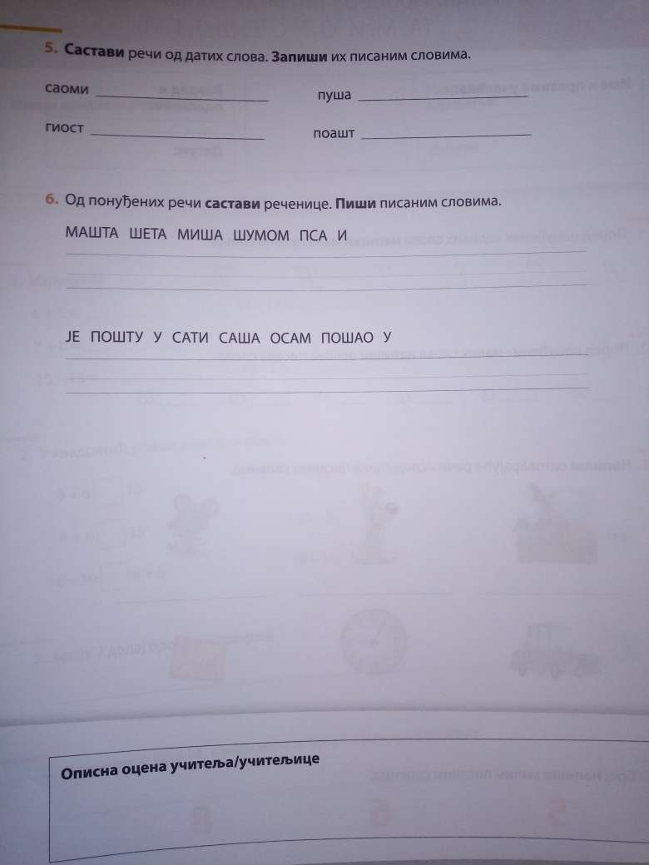
ТЕМА-СИСТЕМАТИЗАЦИЈА ПИСАНИХ СЛОВА-ПОНОВИМО

Slide 8
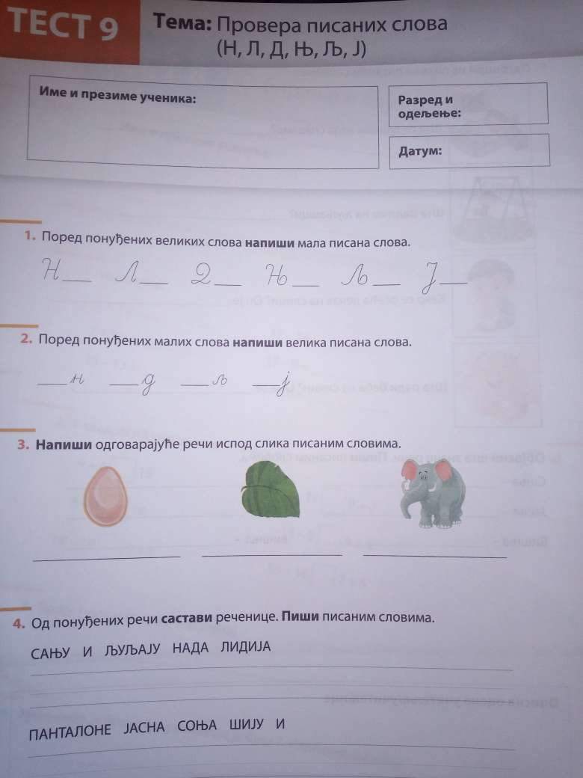
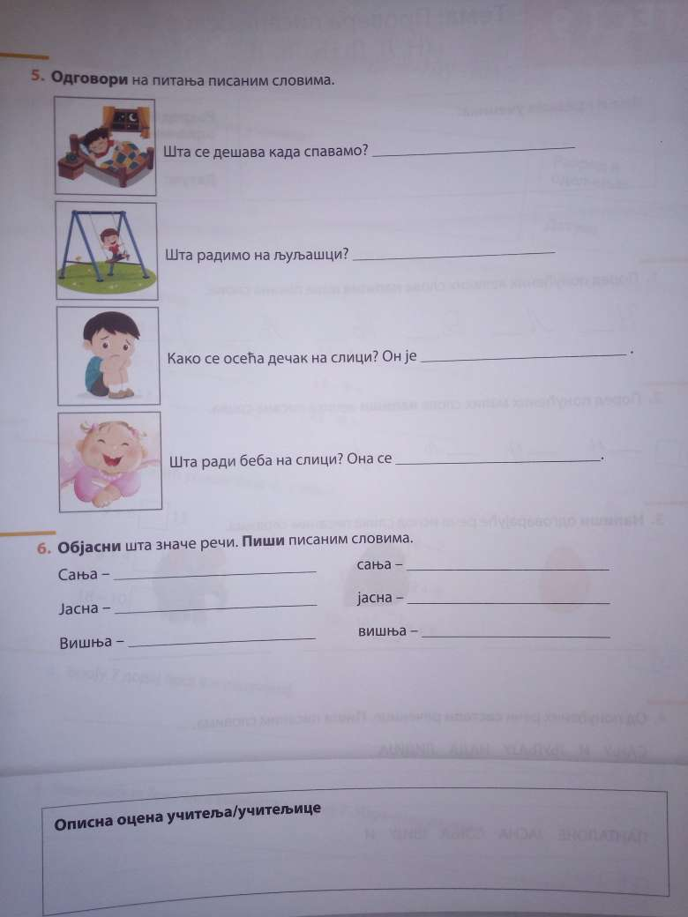
ТЕМА-СИСТЕМАТИЗАЦИЈА ПИСАНИХ СЛОВА -ПОНОВИМО
моравка

Slide 9
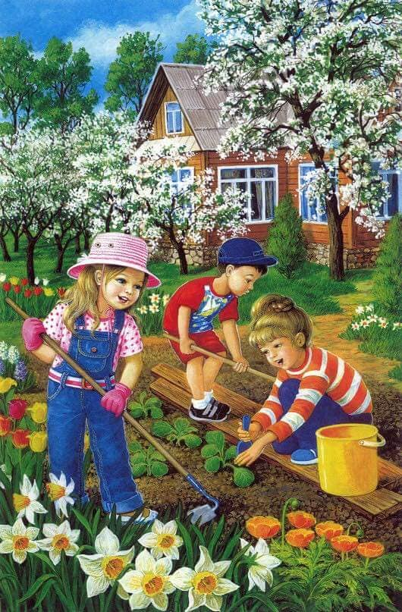
ОПИШИ СЛИКУ
-правилно писање и повезивање слова; уредно и јасно повезивање речи и реченица;
моравка

Slide 10

СРЕЋАН РАД!
моравка

